Slide 1



TÁMOP-5.2.1
Településszintű fejlettségi vizsgálatok egybe(nem)esése
Fekete Attila
Gyerekesély-kutató Csoport
MTA TK
fekete.attila@mta.tk.hu

Slide 2
Elemzésbe bevont indexek
TÁMOP-5.2.1
településfejlettségi index – KSH
deprivációs index – RKK
jól-léti index – RKK
szegénységi kockázat indexe – Magyar Máltai Szeretetszolgálat – Pannon Elemző Iroda

Slide 3
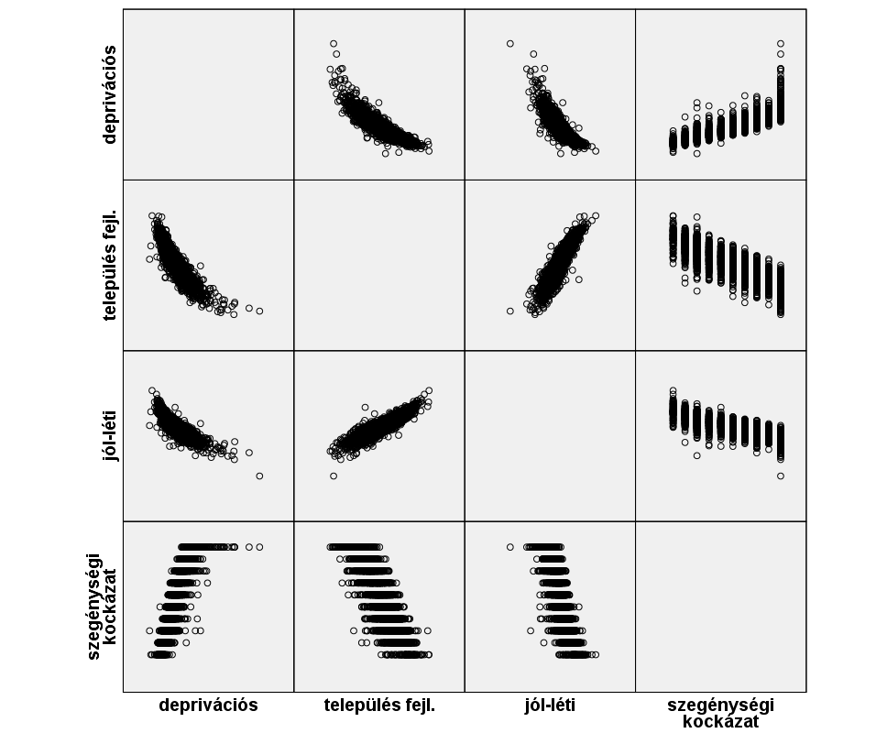
Korreláció a változók között
TÁMOP-5.2.1

Slide 4
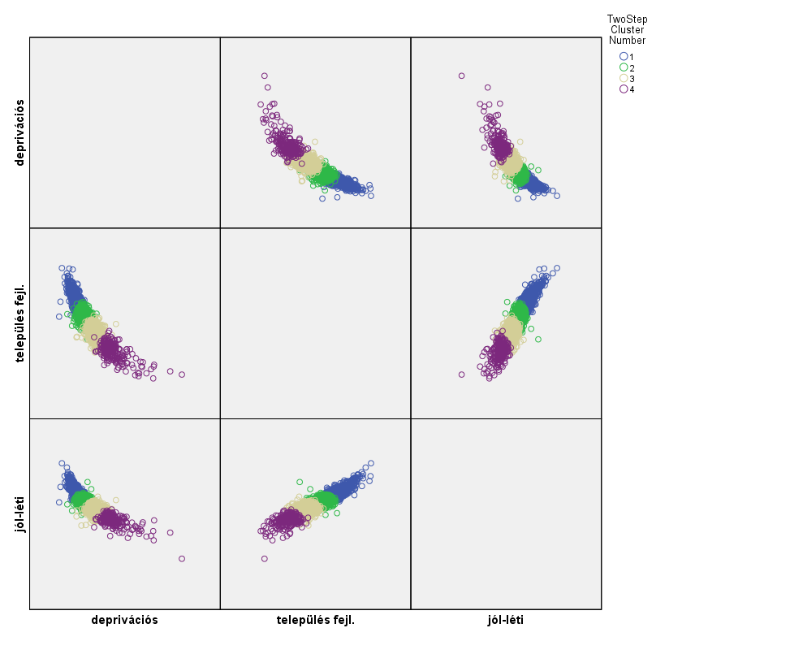
Korrelációk és klaszterek megoszlása
TÁMOP-5.2.1
A településfejlettségi, a deprivációs és a jól-léti indexből képzett
4 klaszter elhelyezkedése

Slide 5
Klaszterek megoszlása
TÁMOP-5.2.1
Klaszterek megoszlása a szegénységi kockázat kategóriái szerint
klaszterek | szegénységi kockázat indexe |  |  |  |  |  |  |  |  |  | összesen
 | 1 | 2 | 3 | 4 | 5 | 6 | 7 | 8 | 9 | 10
1 | 98 | 232 | 314 | 149 | 49 | 10 | 0 | 0 | 0 | 0 | 852
2 | 7 | 30 | 134 | 183 | 250 | 296 | 120 | 47 | 2 | 0 | 1069
3 | 0 | 1 | 16 | 22 | 40 | 133 | 185 | 307 | 143 | 52 | 899
4 | 0 | 1 | 1 | 1 | 0 | 3 | 8 | 33 | 42 | 149 | 238
összesen | 105 | 264 | 465 | 355 | 339 | 442 | 313 | 387 | 187 | 201 | 3058
1-es klaszter a legjobb helyzetű települések csoportja
4-es klaszter a legrosszabb helyzetű települések csoportja
1-es szegénységi kockázat index a legjobb helyzetű települések csoportja
10-es szegénységi kockázat index a legrosszabb helyzetű települések csoportja

Slide 6
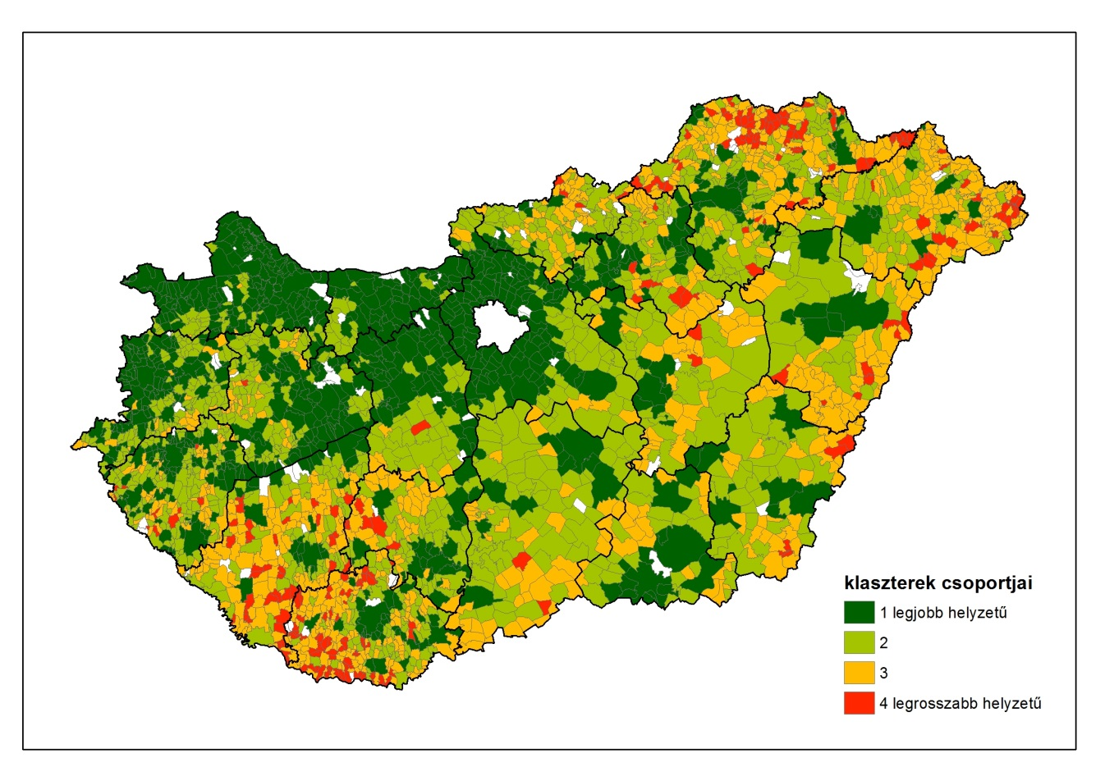
Klaszterek területi megoszlása
TÁMOP-5.2.1

Slide 7
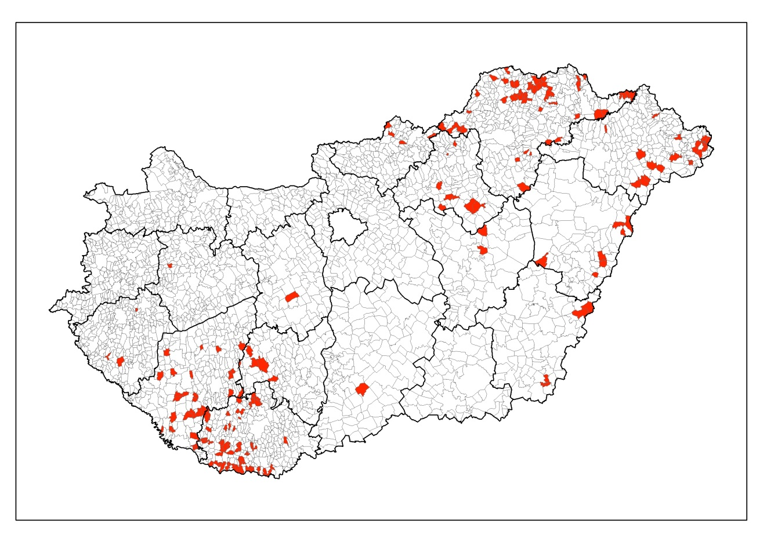
Legelmaradottabb települések
TÁMOP-5.2.1
A 4. klaszterba és a 9-10. szegénységi kockázatú csoportba tartozó települések (191 db.)

Slide 8
Kategóriák egyezése
TÁMOP-5.2.1
kategóriák | egyezés
 | minden index esetében | %
1 | 71 | 68
2 | 12 | 5
3 | 17 | 6
4 | 11 | 4
5 | 6 | 2
6 | 11 | 4
7 | 8 | 3
8 | 13 | 4
9 | 21 | 11
10 | 123 | 61
(Pl. 123 település került minden index esetében a legrosszabb 10. kategóriába.)

Slide 9
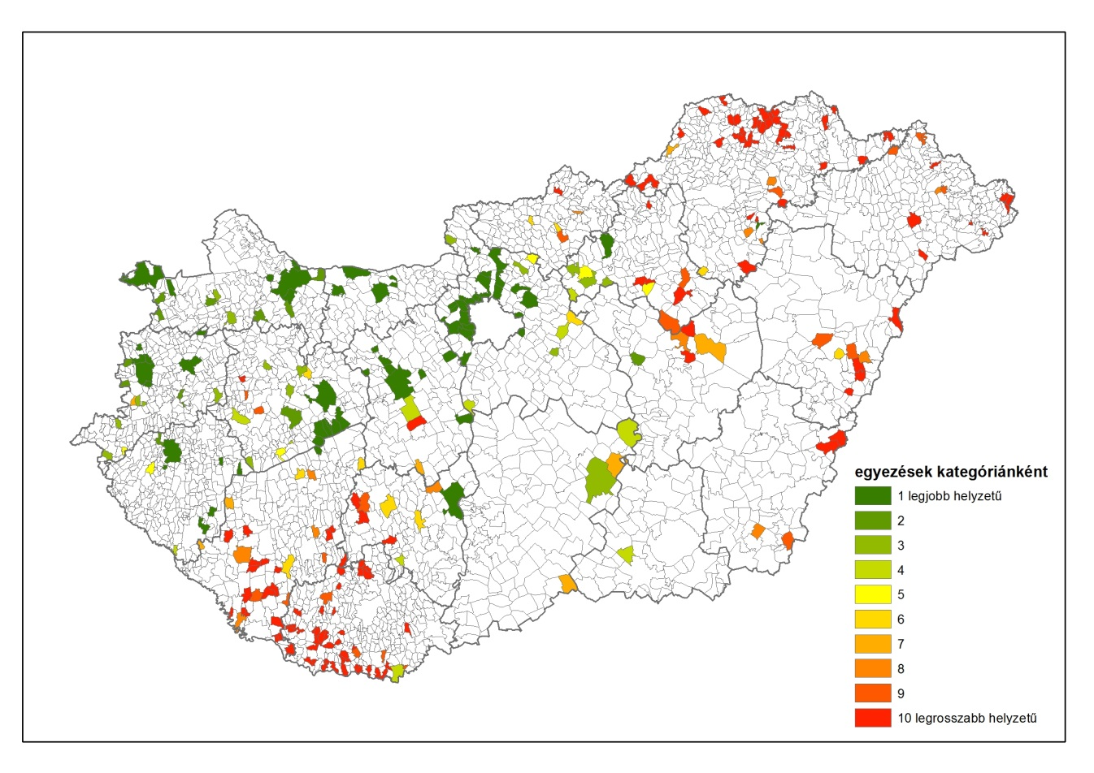
A minden index szerint azonos kategóriába eső települések területi megoszlása
TÁMOP-5.2.1

Slide 10
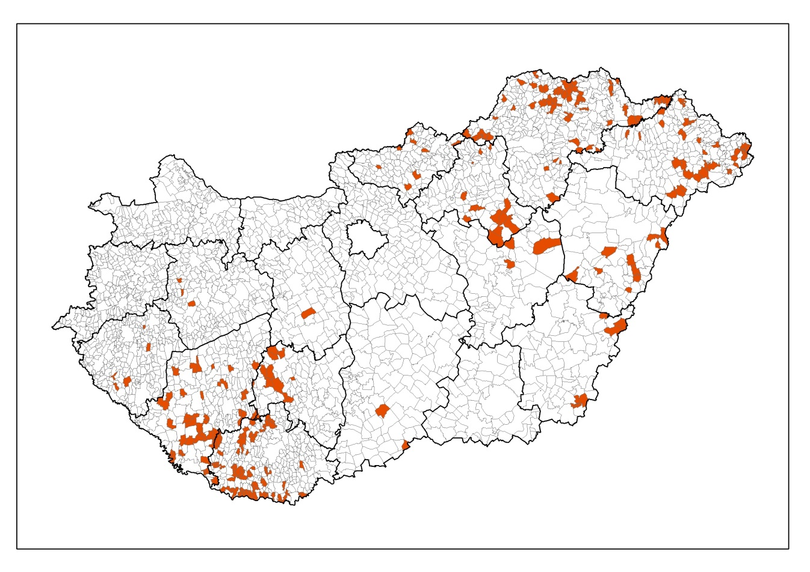
Legelmaradottabb települések a kategóriák alapján
TÁMOP-5.2.1
Minden index esetében a 9-10. kategóriába tartozó települések. (266 db.)

Slide 11
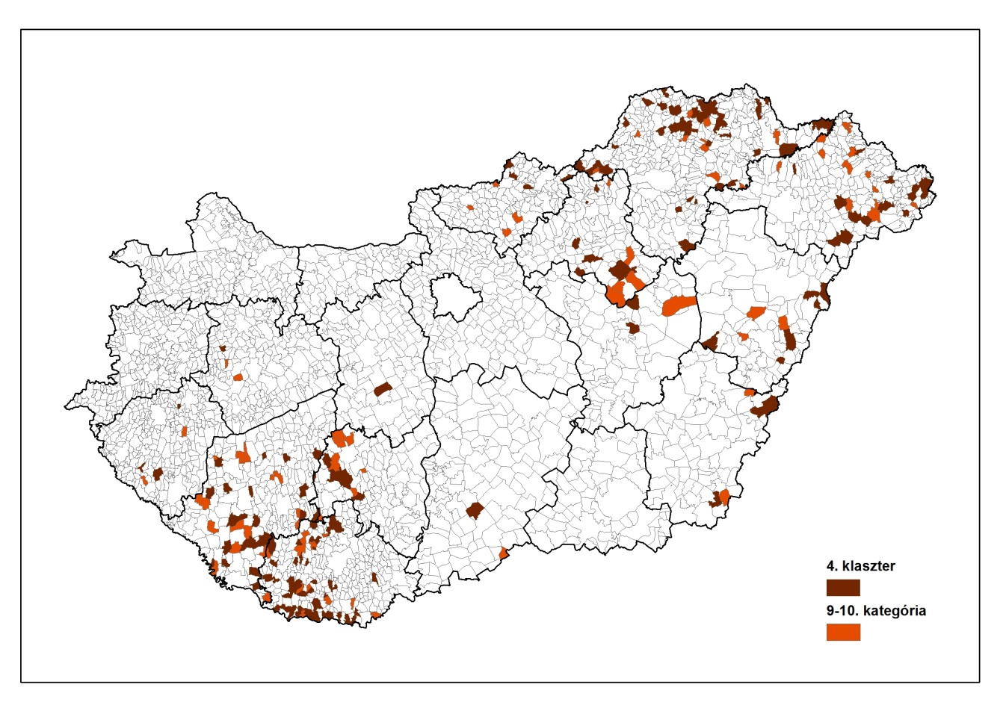
Legelmaradottabb és a 4. klaszterba tartozó települések
TÁMOP-5.2.1

Slide 12
Következtetések
TÁMOP-5.2.1
A legfejlettebb és a legelmaradottabb települések lehatárolásában a különféle eljárások nagyfokú egyezőséget mutatnak.
A széles középmezőnybe tartozó települések fejletségi sorrendje, besorolása jobban függ a módszerektől, a kiválasztott tényezőktől.
Az általános fejlettség meghatározása mellett - avagy helyett – célszerűnek tűnik adott probléma megoldásához lehatárolni célterületeket.
A különböző eljárások összevetésének eredményeképpen – az összehasonlítás módszerétől függően – megközelítőleg 188-314 olyan település van, amelyik mindegyik módszer szerint a legelmaradottabbak közé tartozik.

